Slide 1
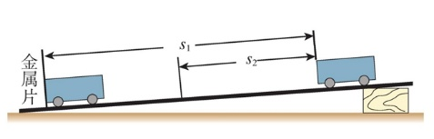
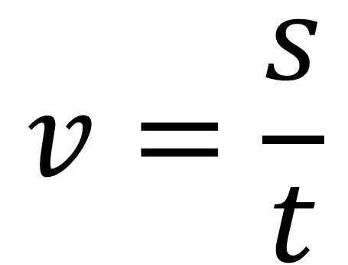
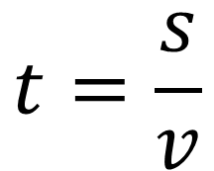
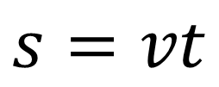
路程
m
$$v=\frac{s}{t}$$
$$s=vt$$
km
速度
m/s
km/h
速度的物理意义：速度是表示物体 运动快慢 的物理量
s
$$t=\frac{s}{v}$$
h
时间
1 m/s = 3.6 km/h
1m/s的物理意义：物体在1s内通过的路程为1m
人步行速度 1.1m/s
自行车速度 5m/s
高速公路上的轿车 33m/s
声音在15℃的空气中传播的速度 340m/s
电磁波、光在真空中传播的速度 3x10⁸m/s

Slide 2
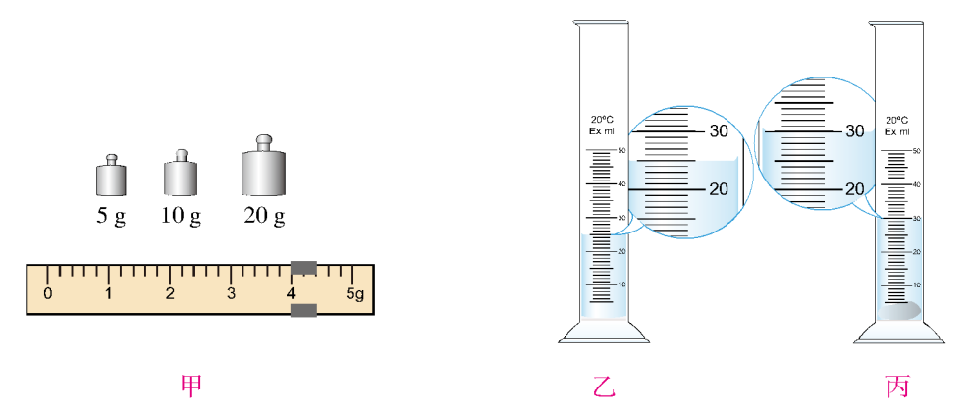
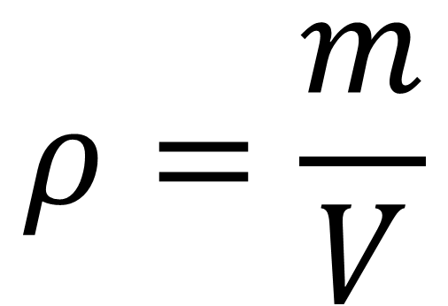
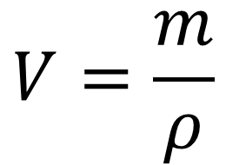
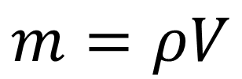
质量
g
$$ρ=\frac{m}{V}$$
$$m=ρV$$
kg
密度
g/cm³
密度是物质的特性，不随质量体积的变化而变化
kg/m³
cm³
$$V=\frac{m}{ρ}$$
m³
体积
1 g/cm³=1x10³ kg/m³
水的密度：1g/cm³ （ 1x10³ kg/m³ ）
物理意义：体积是1cm³的水的质量是1g
ρ酒精
ρ煤油
ρ木头
ρ水
ρ盐水
ρ铝
ρ铁
ρ石
ρ水银
<
<
<
<

Slide 3
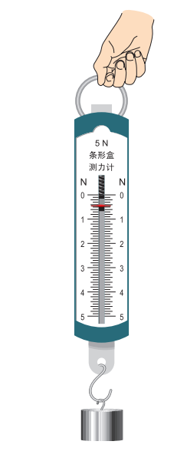
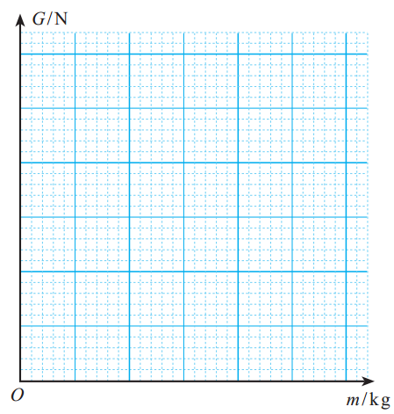
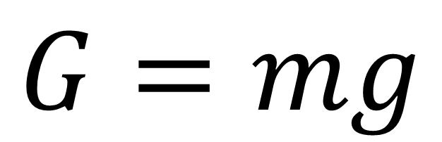
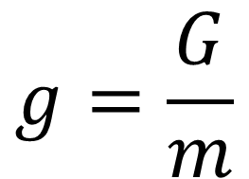
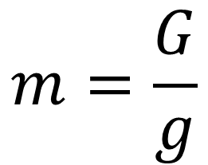
$$m=\frac{G}{g}$$
重力
质量
常数
$$G=mg$$
N
方向：竖直向下 作用点：重心（不一定在物体上）
$$g=\frac{G}{m}$$
kg
N/kg
g一般取 10N/kg 或 9.8N/kg
m不随位置、状态、形状而变化，
但G会随位置变化而变化，因为g会变。
一个苹果或两个鸡蛋重力约为 1N
一个中学生重力约为 600N

Slide 4
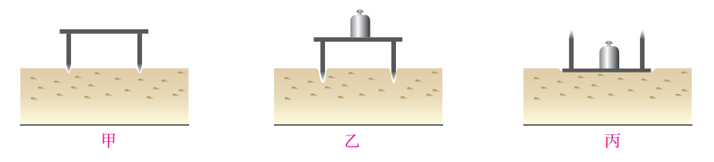
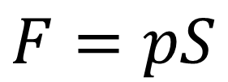
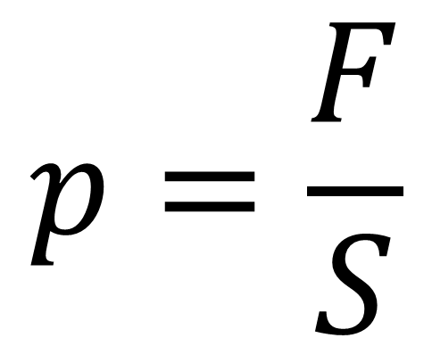
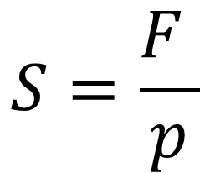
压力
$$p=\frac{F}{S}$$
$$F=pS$$
N
压强
Pa
压强是表示压力的作用效果的物理量
$$S=\frac{F }{p}$$
m²
受力面积
通用压强公式
增大压强 ：增大压力减小受力面积
减小压强 ：减小压力增大受力面积

Slide 5
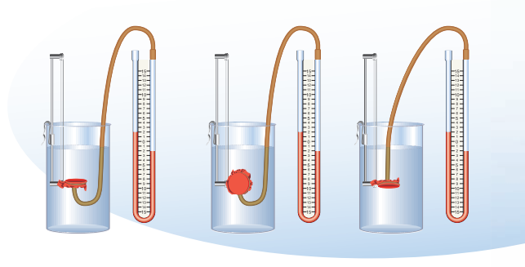
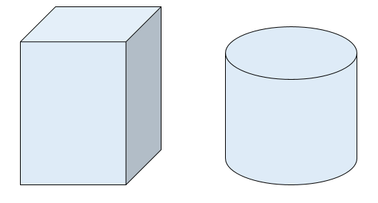
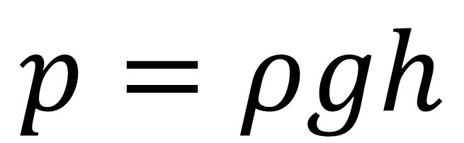
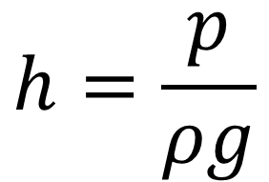
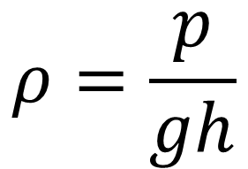
$$ρ=\frac{p}{gh}$$
液体密度
柱体密度
压强
$$p=ρgh$$
Pa
m
可以和p=F/S一起用。 h是深度或高度。
kg/m³
液体深度
柱体体高度
$$h=\frac{p}{ρg}$$
深度是从与空气接触的液面向下量
液体、柱体压强公式

Slide 6
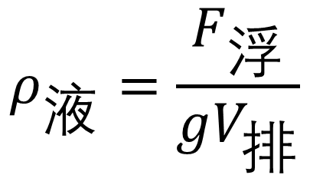
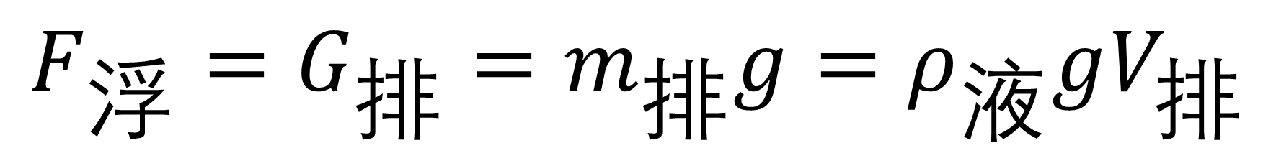
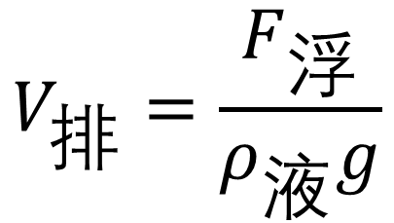
N
N
kg
kg/m³
m³
$$F_{浮}=G_{排}=m_{排}g=ρ_{液}gV_{排}$$
浮力
排开液体的重力
排开液体的质量
排开液体的密度
排开液体的体积
$$ρ_{液}=\frac{F_{浮}}{gV_{排}}$$
阿基米德原理。看到G排，m排，V等条件时选择。
$$V_{排}=\frac{F_{浮}}{ρ_{液}g}$$
阿基米德原理适用于气体，把ρ液替换成ρ气即可。

Slide 7
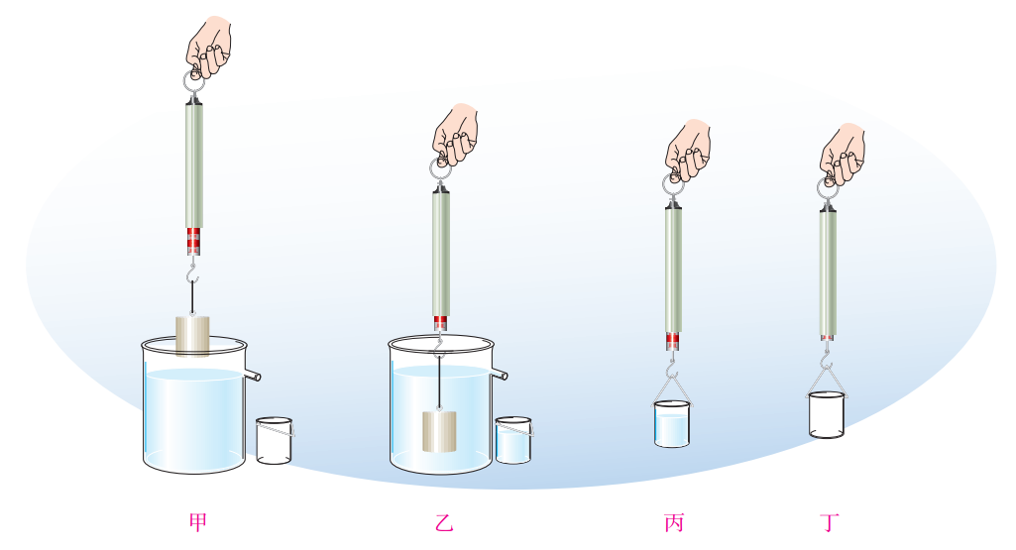
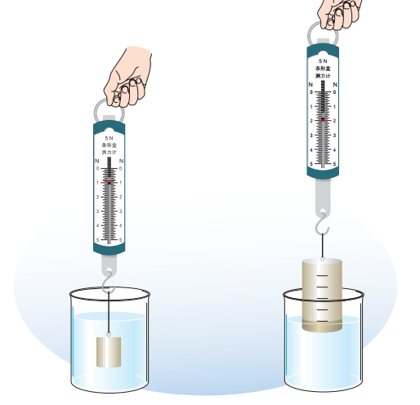
N
N
kg
kg/m³
m³
$$F_{浮}=G_{排}=m_{排}g=ρ_{液}gV_{排}$$
浮力
排开液体的重力
排开液体的质量
排开液体的密度
排开液体的体积

Slide 8
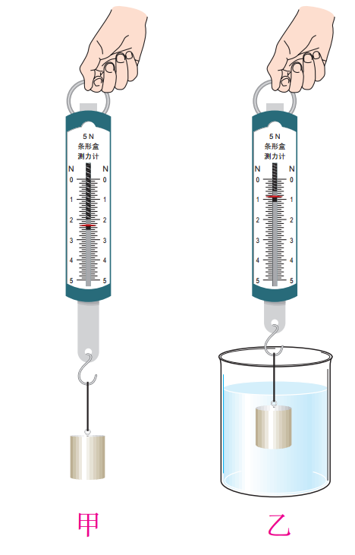
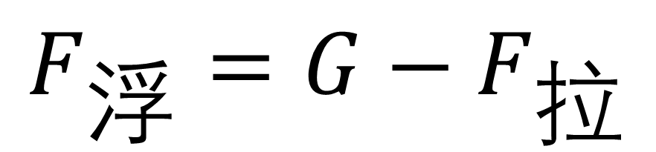
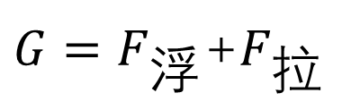
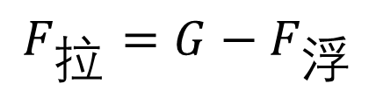
N
N
N
$$F_{浮}={G−F}_{拉}$$
浮力
物体重力
弹簧测力计示数
$$F_{拉}={G−F}_{浮}$$
$G=F_{浮}$+$F_{拉}$
二提法or弹簧测力计法or测重法？
管它叫啥法……总之：
看到有右图时选择。→_→

Slide 9
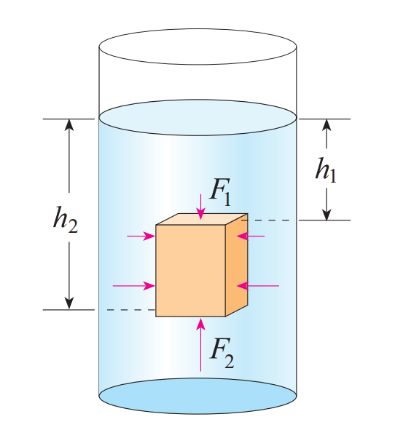

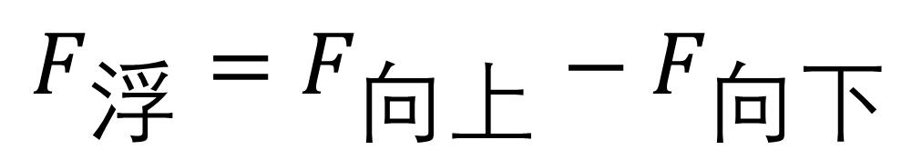



N
N
N
$$F_{浮}=F_{向上}−F_{向下}$$
浮力
物体下表面受到液体的压力
物体上表面受到液体的压力
$$=p_{1}S=ρgh_{1}S$$
$$F_{向上}=F_{浮}+F_{向下}$$
$$F_{向下}=F_{向上}−F_{浮}$$
压力差法。当有上下表面压力时选择
$$=p_{2}S=ρgh_{2}S$$
漂浮时 F向下等于0 公式变成：F浮=F向上

Slide 10
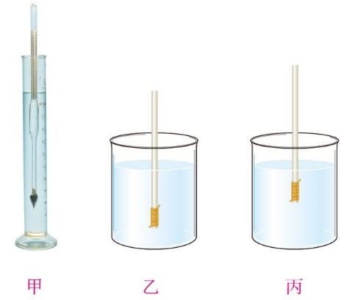
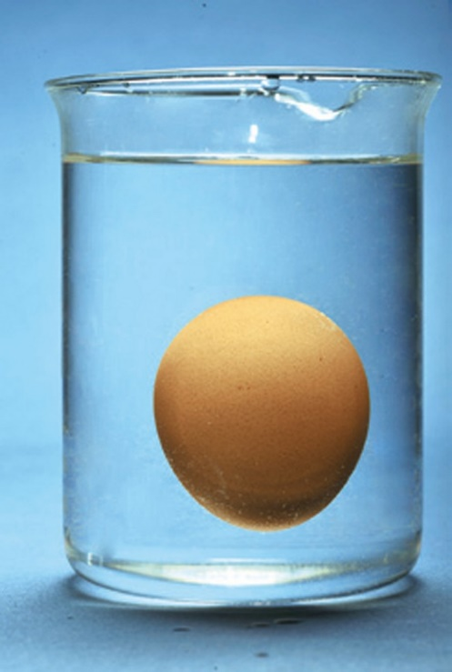
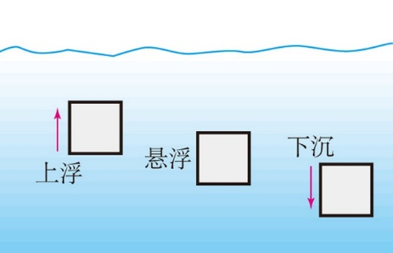
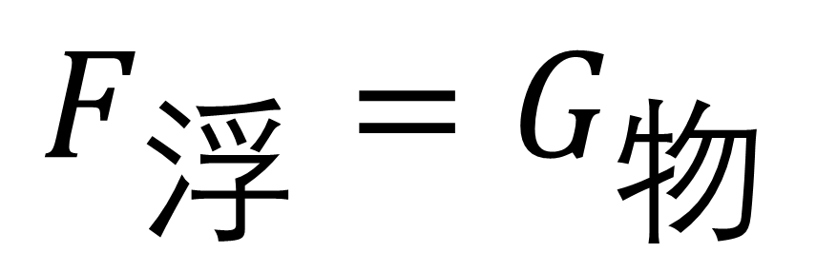
当看到漂浮和悬浮第一个想到的等式
N
$$F_{浮}=G_{物}$$
N
浮力
物体重力
上浮时F浮>G物
下沉是F浮<G物
沉底时G物=F浮+F支（F浮<G物）

Slide 11
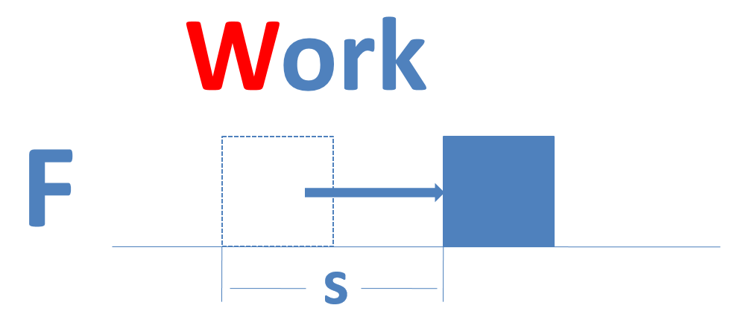
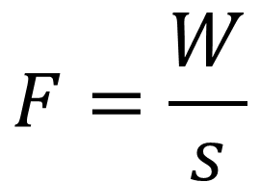

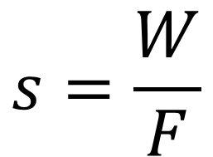
J
N
m
$$F=\frac{W}{s}$$
$$W=Fs$$
$$s=\frac{W}{F}$$
作用在物
体上的力
物体在力的方向上移动的距离
功
做功两个必要条件：有力，有距离
距离与力的方向垂直，不做功

Slide 12
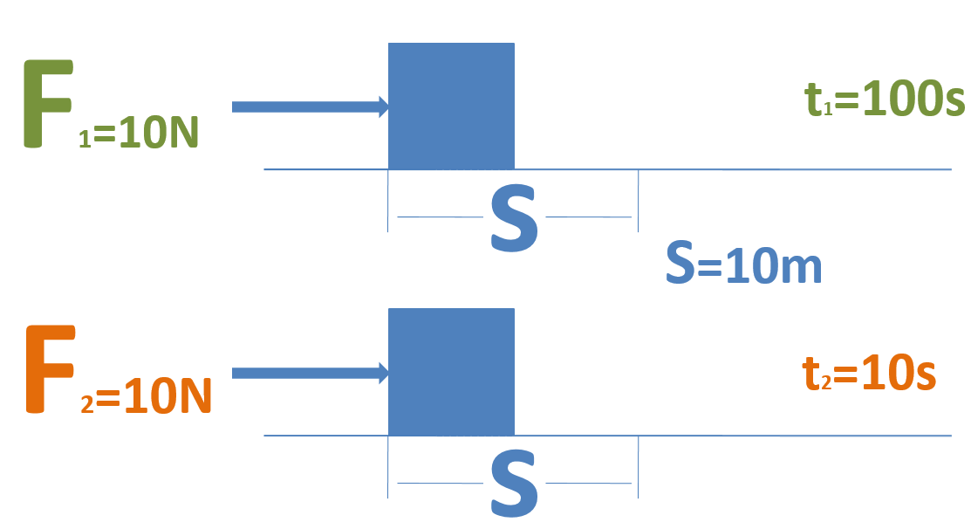
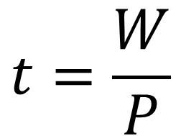


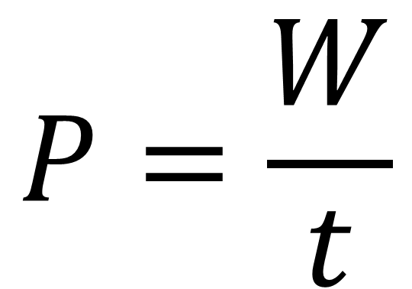
功
$$P=\frac{W}{t}$$
w
$$W=Pt$$
$P=\frac{W}{t}$ $=\frac{Fs}{t}=Fv$
J
功率的物理意义：功率是表示 做功快慢 的物理量
s
功率
$$t=\frac{W}{P}$$
时间
做功越快 功率越大

Slide 13
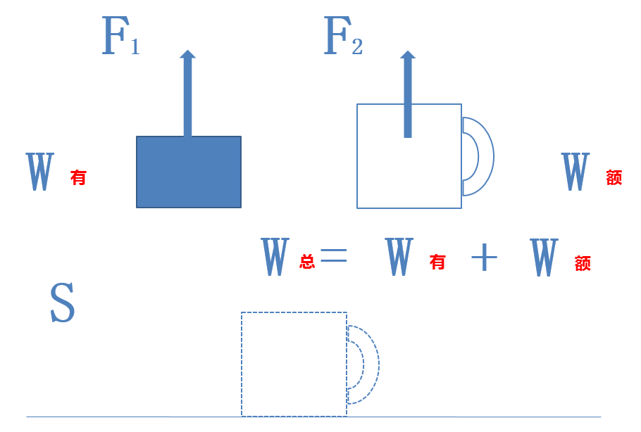
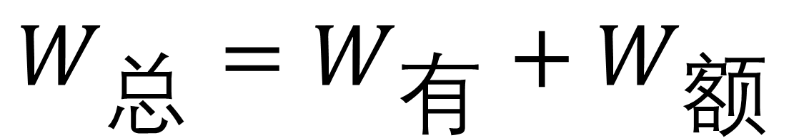


总功
有用功
额外功
$$W_{总}=W_{有}+W_{额}$$
J
J
J
$$W_{额}=W_{总}−W_{有}$$
$$W_{有}=W_{总}−W_{额}$$

Slide 14
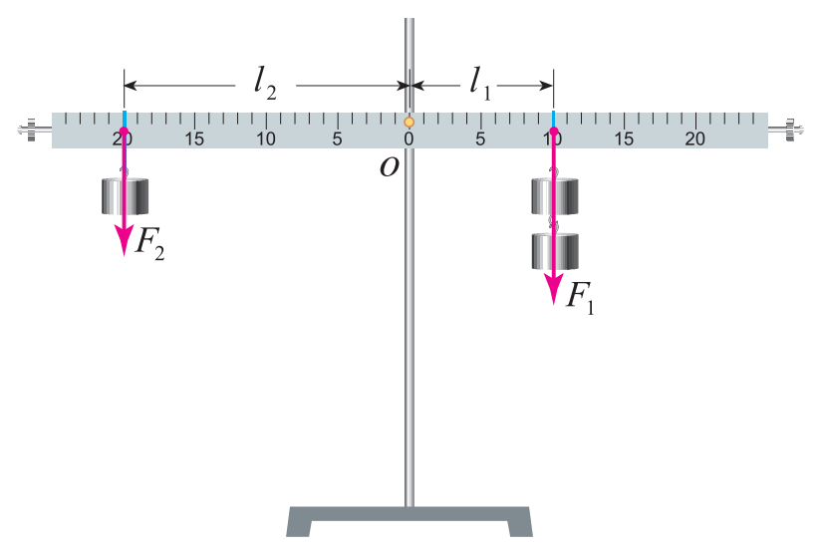
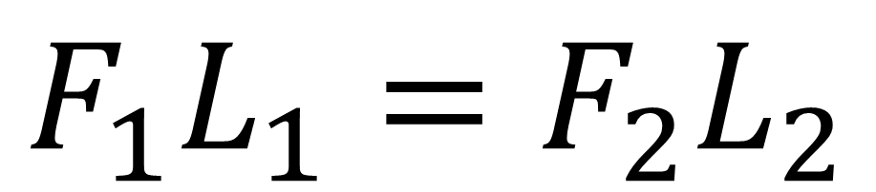
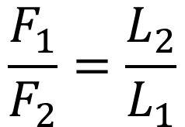


N
m
N
m
$$F_{1}=\frac{F_{2}L_{2}}{L_{1}}$$
$$F_{1}L_{1}=F_{2}L_{2}$$
$$\frac{F_{1}}{F_{2}}=\frac{L_{2}}{L_{1}}$$
$$L_{1}=\frac{F_{2}L_{2}}{F_{1}}$$
动力
动力臂
阻力
阻力臂
杠杆平衡条件。杠杆静止或匀速转动时。

Slide 15








适用于悬空吊物体情况！！！
$$s=nh$$
$$v=nv_{物}$$
P
$F=$ $\frac{1}{n}（G+G_{动}）$
（忽略绳重和摩擦时）
F
$$W_{有}=Gh$$
v
$$W_{总}=Fs$$
s
G动
$$W_{额}=G_{动}h$$
（忽略绳重和摩擦时）
G
$P=\frac{W_{总}}{t}$ $=\frac{Fs}{t}=Fv$
v物
h

Slide 16






只适用于悬空吊物体情况！！
忽略绳重和摩擦
$η=\frac{W_{有}}{W_{总}}$ $=\frac{Gh}{Fs}=\frac{Gh}{Fnh}=\frac{G}{nF}$ $=\frac{G}{G+G_{动}}$
F
$$W_{有}=Gh$$
$F=$ $\frac{1}{n}（G+G_{动}）$
G动
$$s=nh$$
$$W_{总}=Fs$$
G

Slide 17



斜面机械效率
对于光滑斜面
$η=\frac{W_{有}}{W_{总}}$ $=\frac{Gh}{FL}$
$$FL=Gh$$
G
F
s
L
h

Slide 18







J
J/(kg·℃)
kg
℃
$$c=\frac{Q}{mΔt}$$
比热容是物质的特性，不随热量质量温度的变化而变化
$$Q=cmΔt$$
$$Δt=\frac{Q}{cm}$$
吸收或放出的热量
比热容
质量
温度变化量
常见物质中水的比热容最大
冰比水的比热容小，
可见比热容与物质状态有关
末温
初温
吸热时
$$Δt=t−t_{0}$$
放热时
$$Δt=t_{0}−t$$
初温
末温

Slide 19







$$m=\frac{Q}{q}$$
J
kg
J/kg
$$Q=mq$$
$$q=\frac{Q}{m}$$
热值是物质的特性，与燃料的种类有关
燃料燃烧放出的热量
质量
热值
体积
$$V=\frac{Q}{q}$$
$$Q=Vq$$
J
m³
J/m³
$$q=\frac{Q}{V}$$

Slide 20




$$I=\frac{U}{R}$$
$$U=IR$$
电压
V
A
$$R=\frac{U}{I}$$
电阻与电压电流无关，
与材料、长度、横截面积、温度有关
电流
电阻
Ω
伏安法测电阻原理
适用于纯电阻电路
欧姆定律：通过导体的电流，与导体两端电压成正比，与导体电阻成反比。
电学之魂

Slide 21


















$$I$$
$$U$$
$$I=\frac{U}{R}$$
$$\frac{U_{1}}{R_{1}}=\frac{U_{2}}{R_{2}}$$
$I=$ $I_{1}=I_{2}$
$$R$$
$U=$ $U_{1}$+ $U_{2}$
$$I_{1}$$
$$U_{1}$$
$$I_{2}$$
$$U_{2}$$
$$U=IR$$
$$R_{1}$$
$$R_{2}$$
$IR=$ ${I_{1}R}_{1}$+ $I_{2}R_{2}$
$$\frac{U_{1}}{U_{2}}=\frac{R_{1}}{R_{2}}$$
串联电路规律
$R=$ $R_{1}$+ $R_{2}$
电学之骨
串联总电阻越串越大
串联分压

Slide 22



















$$I$$
$$R$$
$$U$$
$U=$ $U_{1}$ $=$ $U_{2}$
$$U=IR$$
${I_{1}R}_{1}$= $I_{2}R_{2}$
$$I_{1}$$
$$R_{1}$$
$$U_{1}$$
$I=$ $I_{1} + I_{2}$
$$I=\frac{U}{R}$$
$$\frac{I_{1}}{I_{2}}=\frac{R_{2}}{R_{1}}$$
$$I_{2}$$
$$R_{2}$$
$$U_{2}$$
$$\frac{U}{R}=\frac{U_{1}}{R_{1}}+\frac{U_{2}}{R_{2}}$$
并联分流
并联电路规律
电学之骨
$$\frac{1}{R}=\frac{1}{R_{1}}+\frac{1}{R_{2}}$$
$$R=\frac{{R_{1}R}_{2}}{R_{1}+R_{2}}$$
并联总电阻越并越小： $R$<$R_{1}、R$<$R_{2}$

Slide 23








$$W=I^{2}Rt$$
$$U=IR$$
J
V
A
s
纯电阻电路中
$$W=UIt$$
$$W=\frac{U^{2}}{R}t$$
$$I=\frac{U}{R}$$
电能、电功
电压
电流
通电时间
$$W=Pt$$
$$P=UI$$
J
W
s
KW·h
kW
h
1 KW·h = 3.6x10⁶ J

Slide 24







$$P=\frac{W}{t}$$
$$W=UIt$$
W
V
A
$$P=I^{2}R$$
$$U=IR$$
$$P=UI$$
纯电阻电路中
$$P=\frac{U^{2}}{R}$$
$$I=\frac{U}{R}$$
电功率
电压
电流
电功率：表示电流做功快慢
计算器 0.5mW
电灯 60W
电冰箱 100W
电视、电脑 200W
洗衣机 500W
微波炉、 空调 、电热水器1000W

Slide 25






J
A
Ω
s
$$Q=I^{2}Rt$$
焦耳定律：电流通过导体产生热量，与电流的平方成正比，与导体的电阻成正比，与通电时间成正比。
电流通过导体产生的热量
电流
电阻
通电时间
纯电阻电路中
$$W=UIt$$
$$Q=W$$
$$W=\frac{U^{2}}{R}t$$
$$W=Pt$$

